Slide 1
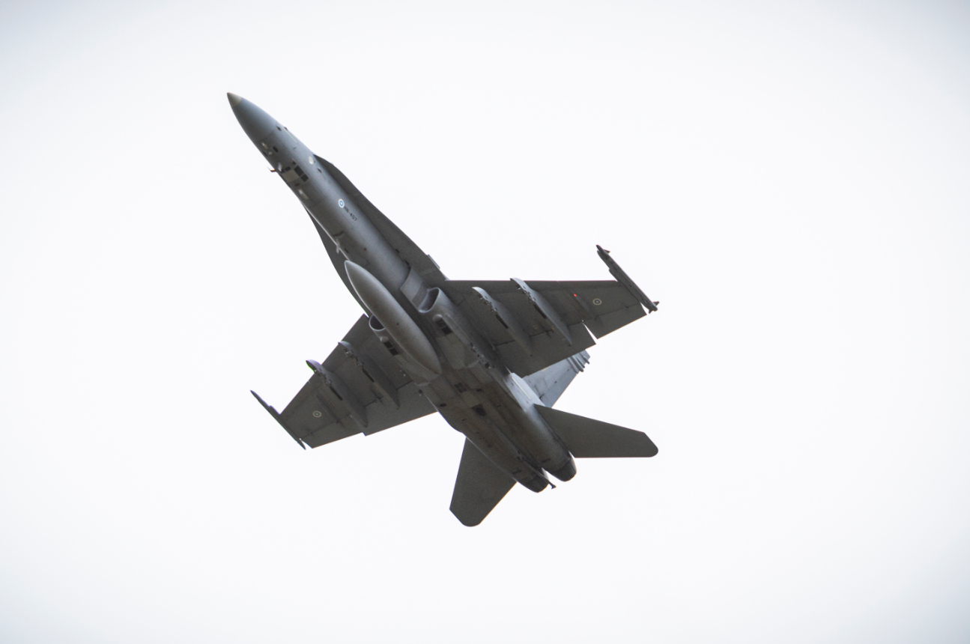
Ilmavoimat

Slide 2
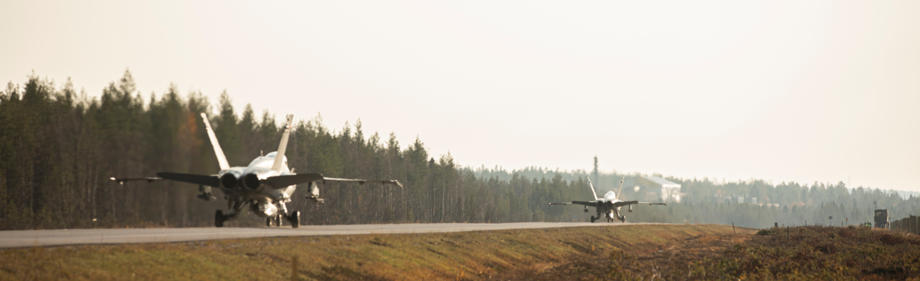
Päivittäinen lentotoiminta
Kuljetuksia, harjoitustoimintaa tukikohtien lähialueella, koulutustoimintaa
Toiminta vaatii ilmatilaa, jonka joustavaan käyttöön PV on sitoutunut
KV-toiminta lisääntymässä päivittäisellä tasolla
Uuden kaluston vaatimukset ilmatilalle
TRA:n läpäisyt
Suomenlahden liikenne

Slide 3
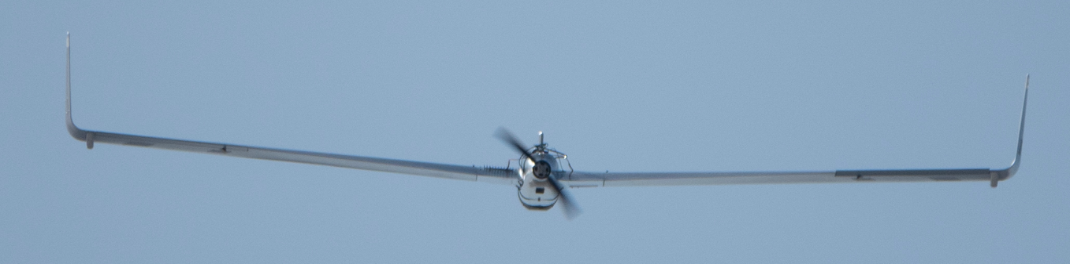
Miehittämätön ilmailu
Tämän hetkinen kalusto pientä, matalalla, suljetussa ilmatilassa toimivaa
  Myös operatiivista toimintaa
Kaikilla KV-toimijoilla mukanaan ilmakomponentti
Tulevaisuudessa toiminta lisääntymässä selvästi
  Määrät kasvavat merkittävästi
  Toiminta siirtyy muun ilmaliikenteen sekaan
  Tilannekuva korostuu
  Laitteiden koko ja suorituskyky kasvaa

Slide 4

NATO ja nykyinen poliittinen tilanne
Voimakkaasti lisääntyvä KV-toiminta
Lisää ulkomaisia toimijoita
Itsenäisiä ulkomaisia toimijoita
Baltian ilmapuolustus?
Ulkomaiset operatiiviset toimijat
  Ilma-alukset
  TSTJ:t
Toiminnan tempo nykyisessä tilanteessa

Slide 5
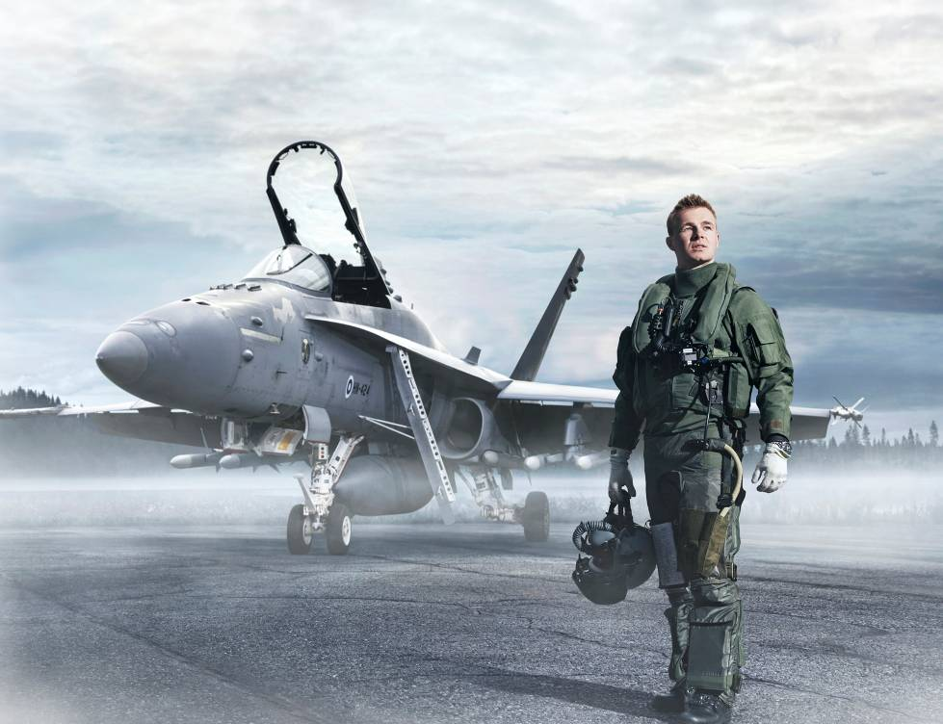
Kysymyksiä?

